Slide 1
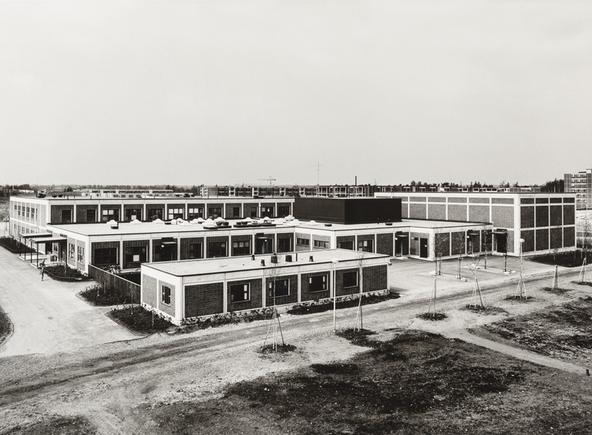
KOULUN
TOIMINTAKULTTUURI

Slide 2
SANANEN ITSESTÄNI

Slide 3
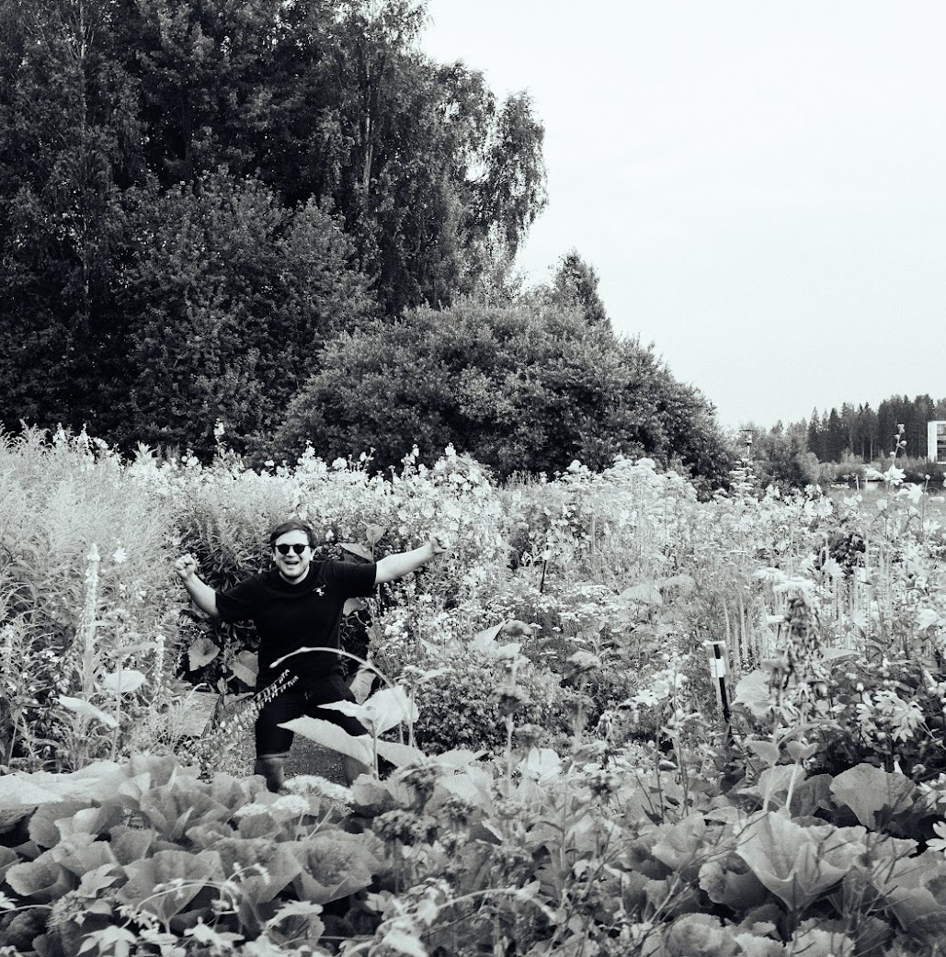
SANANEN ITSESTÄNI
VÄITÖSKIRJATUTKIJA
SYSTEEMINEN NÄKÖKULMA KOULUJEN KEHITTÄMISEEN JA OPETTAJIEN YHTEISTYÖHÖN
TARKASTELEN KOULUA OPPIVANA YHTEISÖNÄ

Slide 4
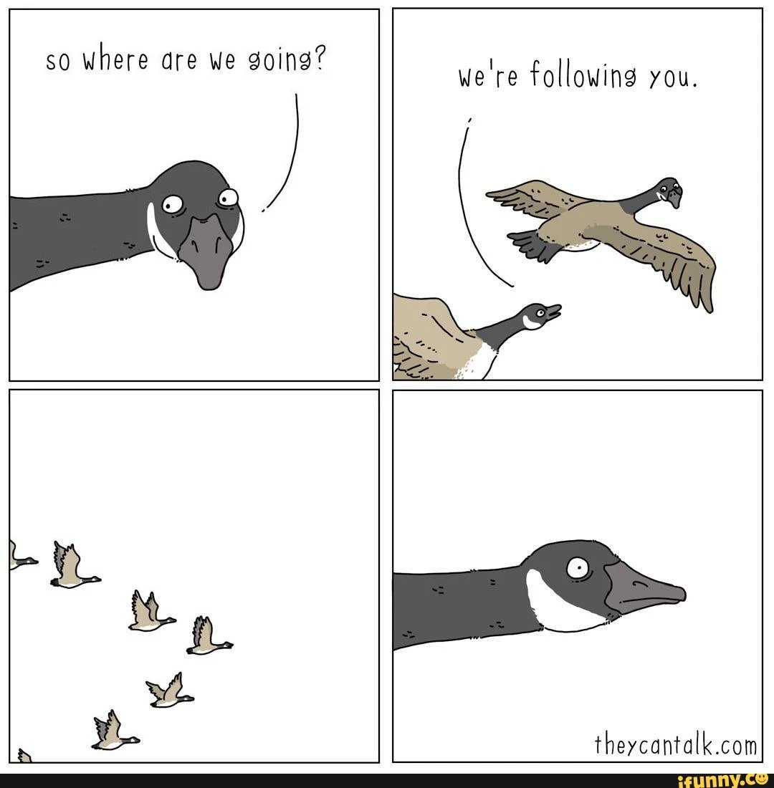
SANANEN ITSESTÄNI
VÄITÖSKIRJATUTKIJA
SYSTEEMINEN NÄKÖKULMA KOULUJEN KEHITTÄMISEEN JA OPETTAJIEN YHTEISTYÖHÖN
TARKASTELEN KOULUA OPPIVANA YHTEISÖNÄ

Slide 5
SYSTEEMI-
AJATTELU

Slide 6
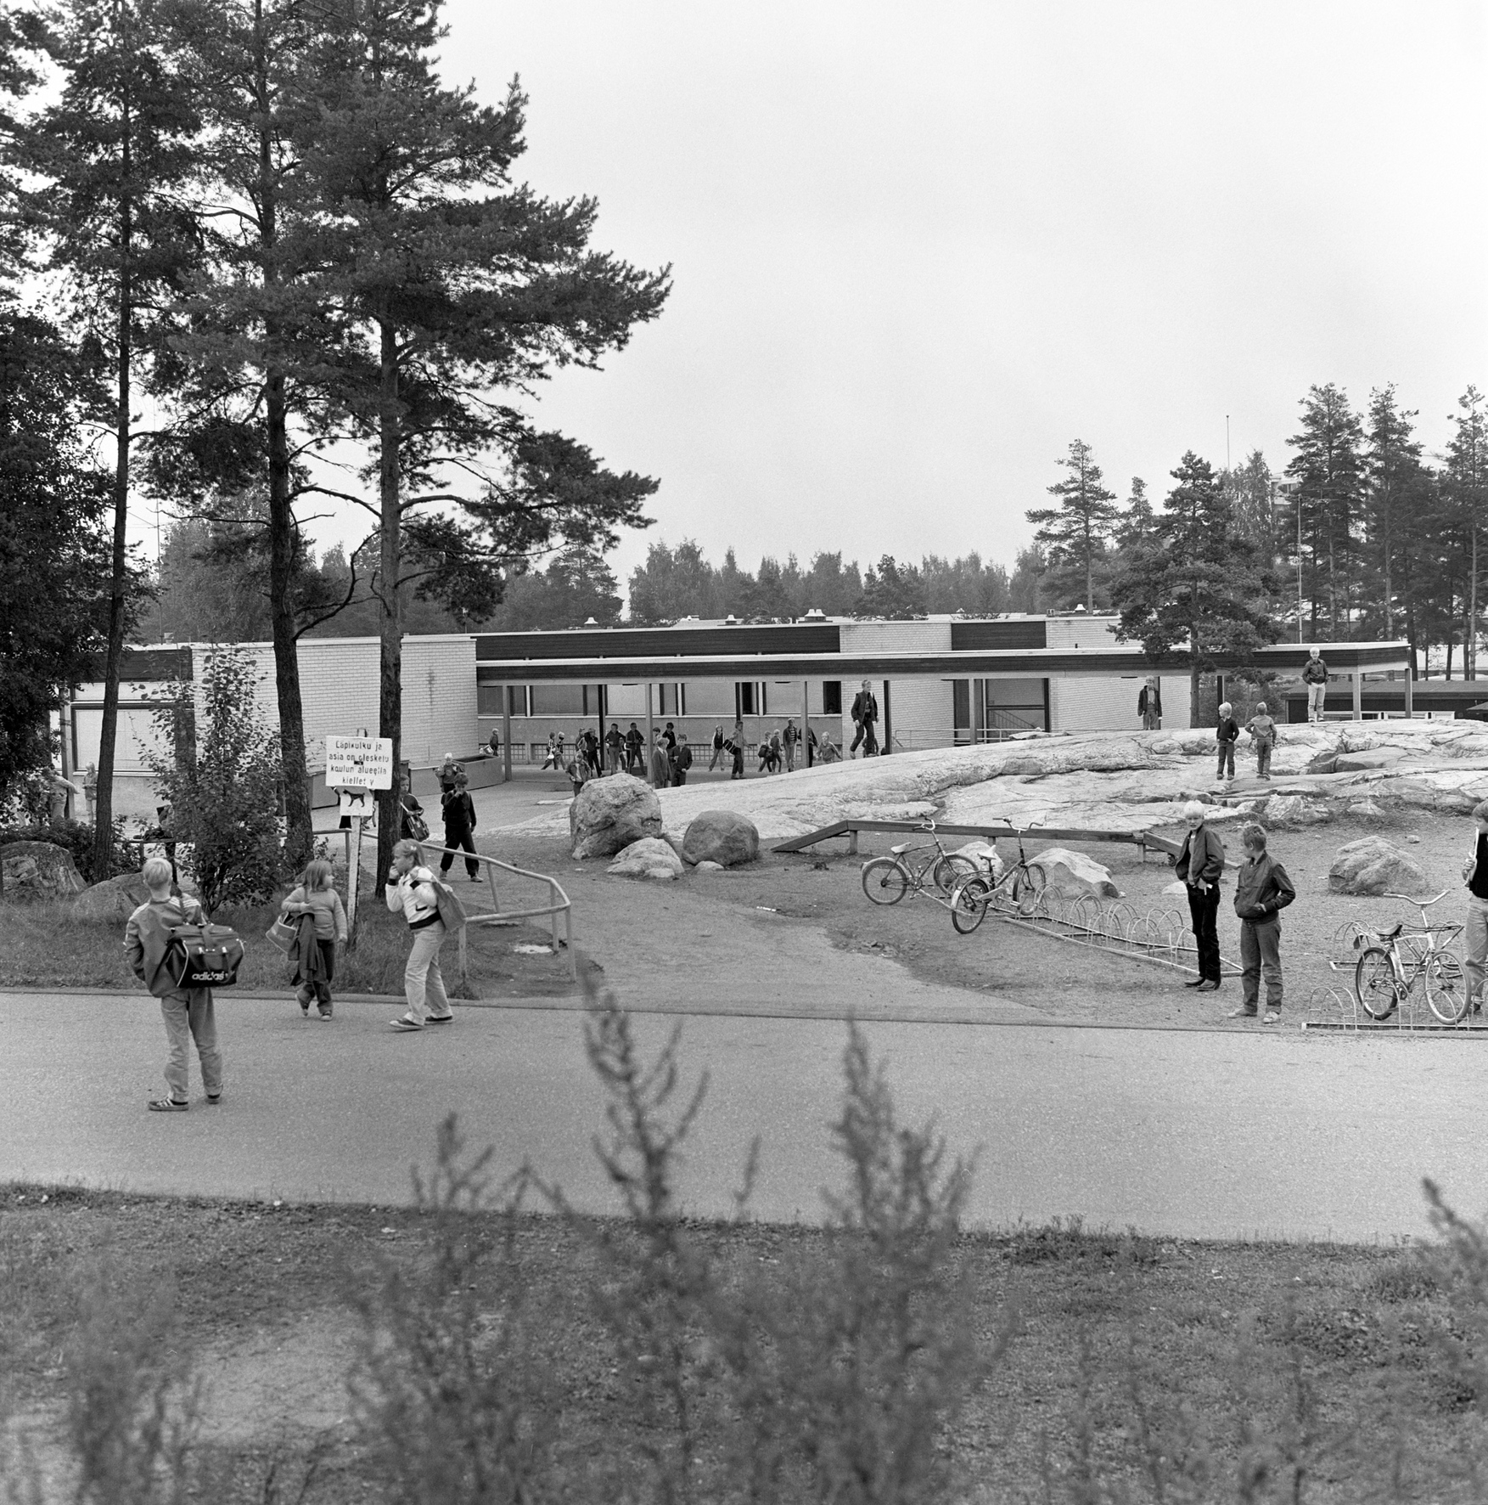
SYSTEEMI-
AJATTELU
TÄRKEÄ, MUTTA EI KOVIN SYSTEEMINEN ONGELMA:
KUINKA KAUAN KESTÄÄ SIIRTYÄ KOULULLE?
TÄRKEÄ JA SYSTEEMINEN ONGELMA:
MITÄ JO OSAAMME
JA MITÄ HALUAMME OPPIA KOULUN TOIMINTAKULTTUURISTA?

Slide 7

KOLME TASOA À LA EDGAR
Organisaatiokulttuurin tarkastelun kolme tasoa (Schein 1987)
  Näkyvät ilmiöt ja rakenteet (artefaktit)
  Omaksutut arvot
  Pohjimmaiset olettamukset

Slide 8

KOLME TASOA À LA EDGAR VRT. SENGE (1990)
Organisaatiokulttuurin tarkastelun kolme tasoa (Schein 1987)
  Näkyvät ilmiöt ja rakenteet (artefaktit)
  Omaksutut arvot
  Pohjimmaiset olettamukset
TAPAHTUMAT
TAVAT/KAAVAT
RAKENTEET
MIELENMALLIT

Slide 9
MAATULLIN ALA-ASTEEN KOULU, TAPULIKAUPUNKI

Slide 10
OPETTAJIEN
YHTEISTYÖSTÄ

Slide 11
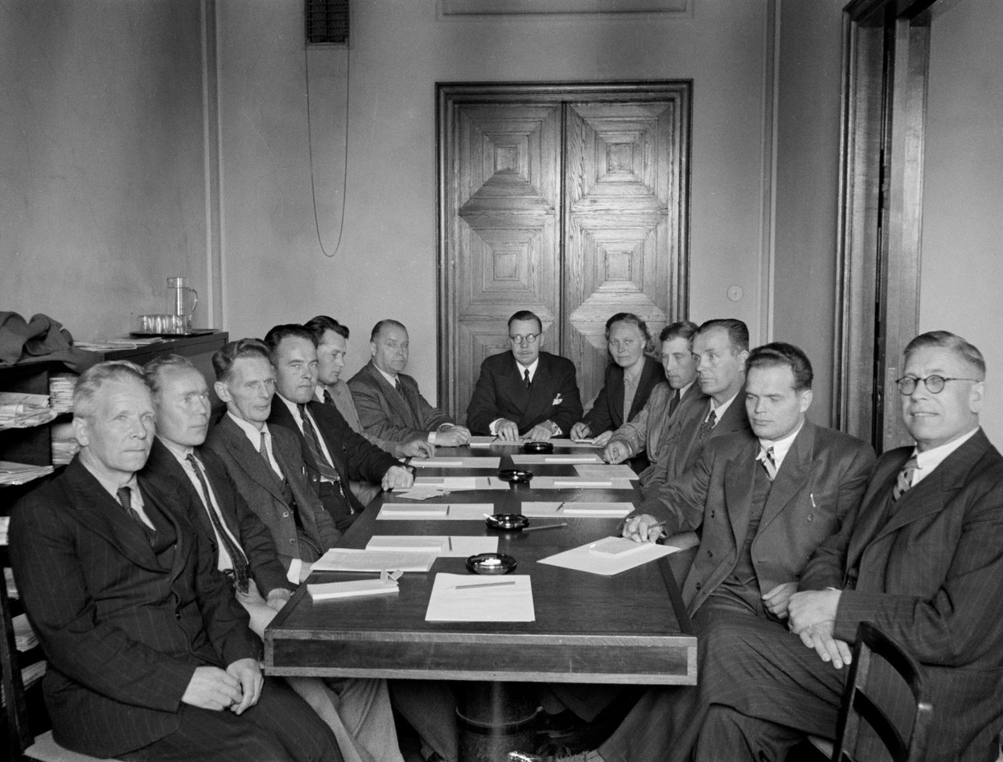
KOULUN TOIMINTAKULTTUURI
NÄKYVÄT KÄYTÄNTEET JA RAKENTEET
ESIMERKIKSI OPETTAJIEN YHTEISTYÖ
Millaisia kokemuksia meillä on yhteistyöstä?
- Opinnoista, harrastuksista, töistä tai vaikka opetusharjoitteluista

Slide 12
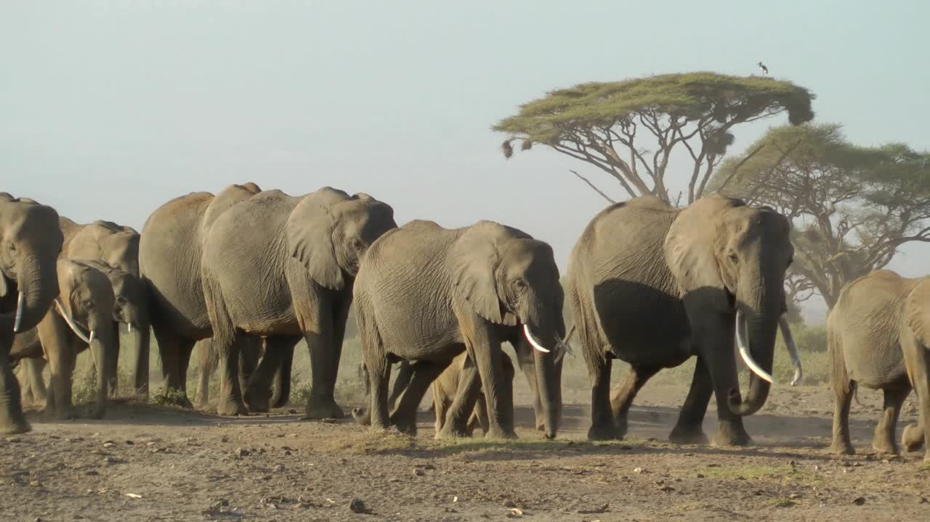
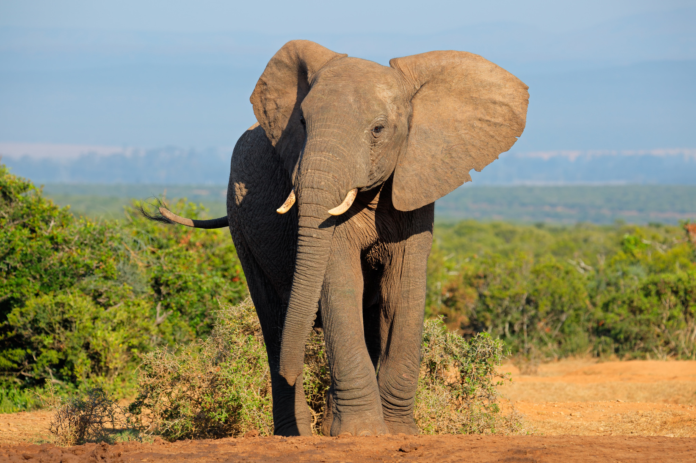

Slide 13

?

Slide 14

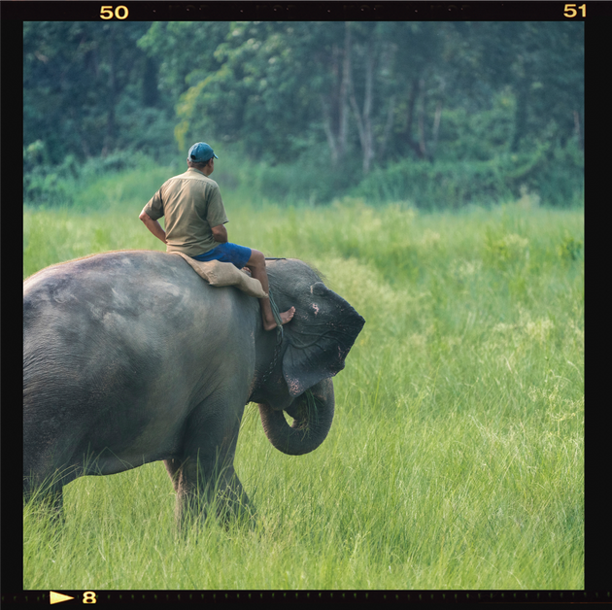
SYSTEEMI 1
SYSTEEMI 2

Slide 15


SYSTEEMI 1
SYSTEEMI 2

Slide 16


Slide 17
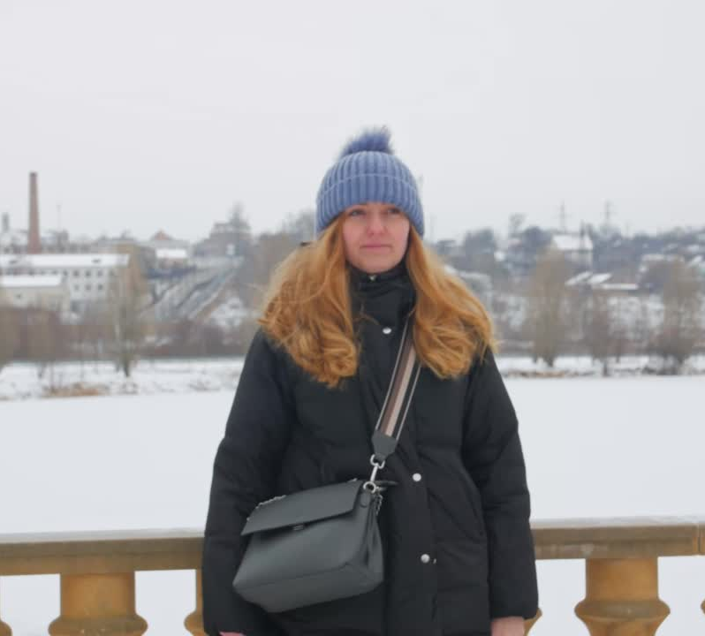
MILTÄ TOIMINNAN MUUTOS SITTEN TUNTUU?

Slide 18
MIKSI RAKENTEITA ON VAIKEAA MUUTTAA?

Slide 19

MIKSI RAKENTEITA ON VAIKEAA MUUTTAA?
Esimerkki amerikkalaisesta opintolainakeskustelusta.

Slide 20
THE BIDEN ADMINISTRATION IS FORGIVING UP TO $20,000 PER BORROWER IN STUDENT LOAN DEBT.
20 MILLION AMERICANS ARE ABOUT TO BE STUDENT DEBT FREE

Slide 21
59% OF AMERICANS WORRY STUDENT LOAN FORGIVENESS WILL MAKE INFLATION WORSE, CNBC SURVEY FINDS

Slide 22
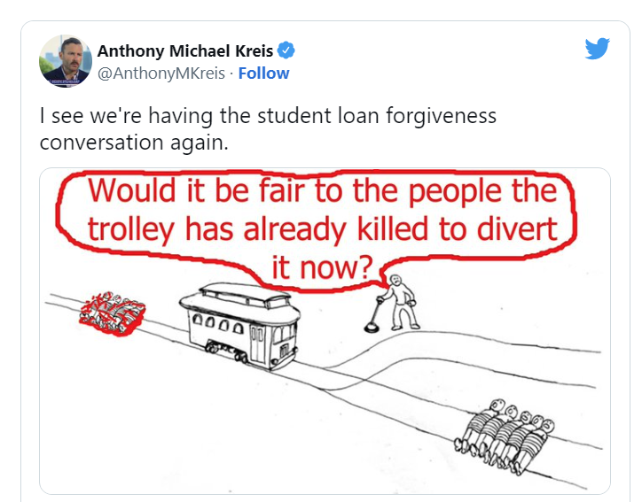
MIKSI RAKENTEITA ON VAIKEAA MUUTTAA?
Esimerkki amerikkalaisesta opintolainakeskustelusta.

Slide 23
MITEN
RAKENTEITA
VOIDAAN MUUTTAA?

Slide 24
EDGARIN KOLME TASOA VASTAUKSIA KEHITTÄMISEN VAIKEUTEEN
Organisaatiokulttuurin tarkastelun kolme tasoa (Schein 1987)
  Näkyvät ilmiöt ja rakenteet (artefaktit)
  Omaksutut arvot
  Pohjimmaiset olettamukset
Selvitetään: totuttuja ajattelutapoja ja toimintamalleja
  Epäluulot, pelot ja muutoksen hallintaan liittyvät tekijät
Uusi tarvitsee tilaa korvataakseen vanhan
  "Surutyön" merkitys vanhasta luopumisessa.
Vain koulutus ja kouluttautuminen ei ratkaise, vaikka onkin varmasti tärkeää. Oppimista tapahtuu jatkuvasti.

Slide 25
KOLME TASOA À LA EDGAR
Organisaatiokulttuurin tarkastelun kolme tasoa (Schein 1987)
  Näkyvät ilmiöt ja rakenteet (artefaktit)
  Omaksutut arvot
  Pohjimmaiset olettamukset

Slide 26
"IF THE ONLY TOOL YOU HAVE IS A HAMMER, IT IS TEMPTING TO TREAT EVERYTHING AS IF IT WERE A NAIL"
A. Maslow (1966)

Slide 27
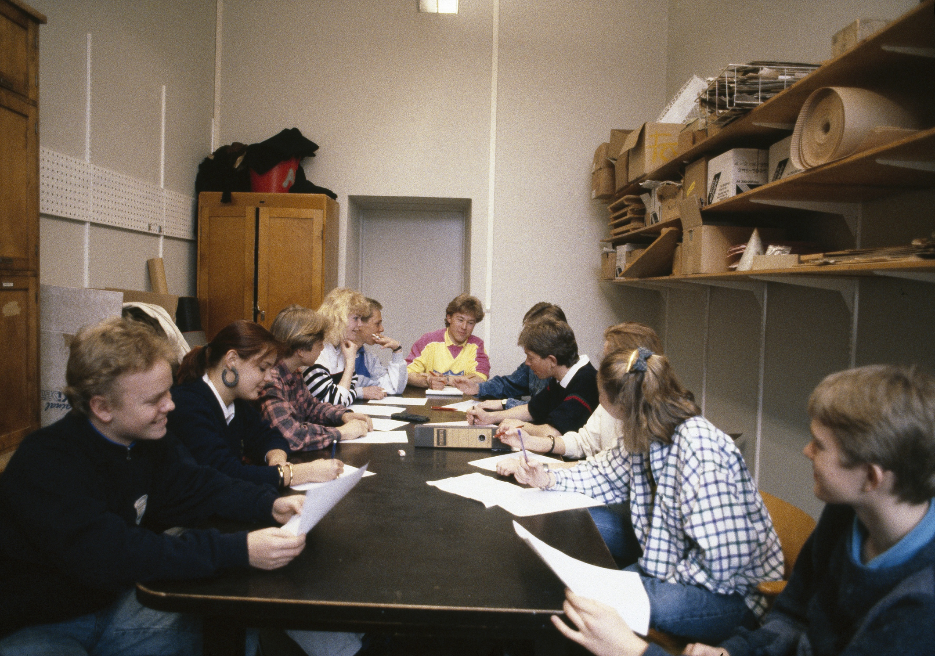
OPETTAJIEN YHTEISTYÖSTÄ
Ajankohtaista juuri tänään, koska iltapäivällä vieraillaan koululla

Slide 28
  Lukekaa tiiminä oheinen Case-kuvaus, joka on esitelty Dufourin ja kumppaneiden kirjassa Learning by Doing: A Handbook for Professional Learning Communities at Work.
  The Case Study: Are We Engaged in Collaboration or "Co-blaboration"? Otsikon loppuosa voisi kääntyä suomeksi esimerkiksi "yhteistyötä vai lörpöttelyä" (blab = lörpötellä).
Case-tehtävän purkaminen.
  Pohtikaa tiiminä lopun kysymystä siitä, miksi rehtorin ponnistelut yhteistyökulttuurin rakentamiseksi ovat saattaneet mennä pieleen? Miten tilannetta voitaisiin parantaa?

Slide 29
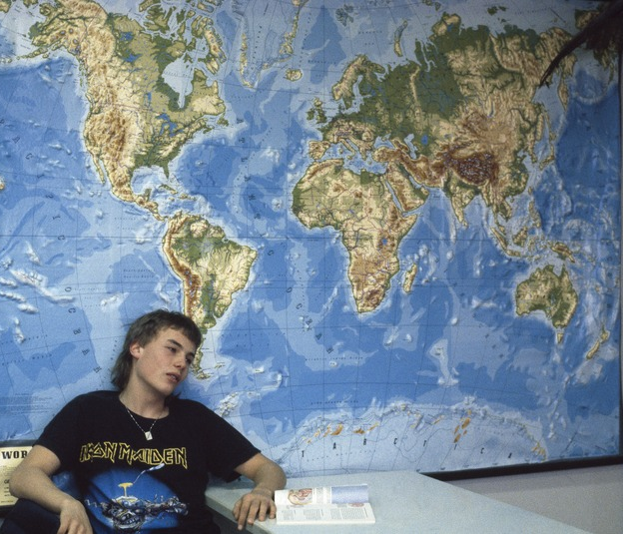
JATKAMME HUOMENNA
KLO 9
- Mietteitä iltapäivän tapaamisesta
- Case-tehtävän purkua

Slide 30
